Slide 1
convertbattle konvr тестирование и улучшение CTR рекламы
20 000 р. не хватит на норм. тестирование конверсий
Придется конверсией (для меня) считать клик по рекламе
А что: чем больше кликают – тем сильнее их цепляет
Для моего тестирования надо набрать от 100 кликов (конверсий) в день => включаем РСЯ и доп.фразы на 100%
Реальные конверсии, оплаты – побочный результат

Slide 2
Цифры основные: +70% CTR
Отличие достоверное, p-value=2.5%
Тестировалось в один день, обе РК-новые
 | рандомное перемешивание | на базе лучшей комбинации
Показы | 1541 | 2976
Клики | 15 | 49
CTR, % | 0.97% | 1.65%
CTR Относительный | x | 1.7x

Slide 3
Цифры побочные
Настройки: РСЯ включена, 100%
Дополнительные релевантные фразы включены, 100%
Ручное управление ставками, 20 руб.
Расход всего | 19983 руб.
Показы | 121161
Клики | 1740
CTR | 1.44%
Ср. цена клика | 11.48 руб.
Всего конверсий принято | 100
Конверсия: Расчет полиса | 86
Конверсия: Оплата полиса | 14
Ср. цена одной оплаты полиса | 1427 руб.
Сумма оплат полисов | 54015 руб.
ROI | 270%

Slide 4
Постановка задачи
Лендинг – не меняем, прелендинг = редирект
Составляем объявление по шаблону:
Главная фраза ~ «Страхование квартир»
(Страхование|Страховка|Застраховать) (дом|квартиру|дачу|жилье|недвижимость)
К ней добавляются (или нет) дополнительные слова:
Акция, Сбербанк, Россия, По всей РФ, Оплата с карты, Заказ онлайн, Скидка, Экономия, 20%, 30%, на 450 т.р., на 2 млн, за 1750/год, за 6750/год, Полис через 15 дней, Страхуется вся отделка, Инд. Условия, Перс. Менеджер, …
Доп. слово формируется как предложение. Акция. Оплата с карты.
Если что-то не влезает в заголовок, оно переносится в текст
Если что-то не влезает в текст, все объявление не проходит.

Slide 5
Что и как меняем
После основной фразы добавляем или нет по порядку
Array(
Array('','Акция'),
Array('','Сбербанк'),
Array('','Россия','По всей РФ'),
Array('','Оплата с карты','Заказ онлайн','Оформление онлайн'),
Array('','Скидка','Экономия','Вычет'),
Array('','20%','30%'),
Array('','До 20 октября','Только эту неделю'),
Array('','Полис через 15 дней'),
Array('','на 450 т.р', 'на 600 т.р', 'на 1.4 млн', 'на 2 млн'),
Array('','за 1750/год','за 2250/год','за 4950/год', 'за 6750/год'),
Array(0,1),//[в текст подставляем фразу "Любые дома" или нет]
Array('','Страхуется вся отделка','Страхуется все имущество','Страхуется вся ответственность','Отделка, имущество, ответственность'),
Array('','Инд. условия'),
Array('','Перс. менеджер')
);

Slide 6
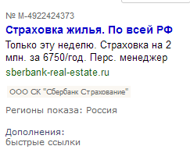
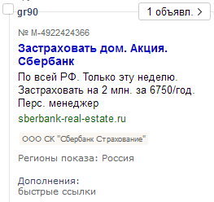
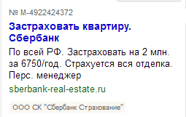
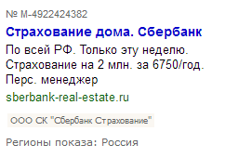
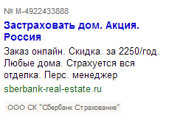

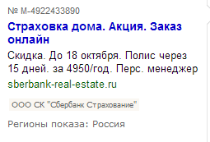
Примеры объявлений

Slide 7
Процесс тестирования
Генерим пачку объявлений (с начала – рандом)
Создаем новую кампанию, добавляем 990 групп, запрос = главная фраза, минус слова общие
Ждем примерно день, набираем 100-200 кликов
Выгружаем статистику по показам и кликам кампании, видим, какие объявления «сконвертировались» в клик
Загружаем в сервис konvr.ru
Выгружаем на основе обучения по этим данным следующую пачку комбинаций значений параметров для п.1
Goto 1

Slide 8
Цифры основные: +70% CTR
Отличие достоверное, p-value=2.5%
Тестировалось в один день, обе РК-новые
 | рандомное перемешивание | на базе лучшей комбинации
Показы | 1541 | 2976
Клики | 15 | 49
CTR, % | 0.97% | 1.65%
CTR Относительный | x | 1.7x

Slide 9
Цифры побочные
Настройки: РСЯ включена, 100%
Дополнительные релевантные фразы включены, 100%
Ручное управление ставками, 20 руб.
Расход всего | 19983 руб.
Показы | 121161
Клики | 1740
CTR | 1.44%
Ср. цена клика | 11.48 руб.
Всего конверсий принято | 100
Конверсия: Расчет полиса | 86
Конверсия: Оплата полиса | 14
Ср. цена одной оплаты полиса | 1427 руб.
Сумма оплат полисов | 54015 руб.
ROI | 270%

Slide 10
Какие дополнения играли в +
В среднем по больнице
Сбербанк +38%
Полис через 15 дней +16%
на 2 млн +26%
за 6750/год +17%
Страхуется вся отделка +18%
Страхуется все имущество +19%

Slide 11
Какие дополнения играли в -
Акция -32%
Россия -37%
По всей РФ -6%
Оплата с карты -16%
Оформление онлайн -31%
Скидка 20% -20%
Экономия 30% -36%
До 15 октября -12%
на 450 т.р -17%
на 600 т.р -39%
на 1.4 млн -10%
за 1750/год -37%
за 2250/год -28%
Страхуется вся ответственность -7%
Отделка, имущество, ответственность -71%
Инд. условия -15%

Slide 12
считать «Среднее по больнице»
- не вариант
Если у нас есть много параметров, каждый из которых влияет не очень сильно, то …
... то сделать правильный вывод из простого показа смешанных рандомно вариантов не получится…
… потому, что большое число остальных параметров даст суммарно сильное влияние на конверсию, это приведет к почти случайным результатам
Сейчас уникальных комбинаций было 201553920

Slide 13
Грустно
Ожидания:
Если я добавлю много групп с примерно одинаковыми (смешанными) допфразами, они будут показываться более-менее равномерно
Реальность:
Некоторые объявления из пула набирают сильно больше просмотров, чем другие (в 1000+ раз)
Решение:
Для такого тестирования надо по API отключать уже показанные объявления и так же добавлять новые

Slide 14
Планы
Переходить на работу по API
Работать с рекламными системами, где можно контролировать каждый показ
Лучше увеличивать не CTR, а конверсии, но тогда нужны бОльшие объемы

Slide 15
ВСЁ.
тестирование и улучшение CTR рекламы
Трофименко Евгений
Контакты (916) 1699141, raise@konvr.ru
услуги http://konvr.ru/

